Slide 1
Описание реализованного алгоритма

Slide 2
Вводная информация
Область: Геофизика. Электроразведка постоянным током. Метод электротомографии. Многоканальные станции.
Углубиться в тему можно: Многоканальные станции для электротомографии — x2ipi - обработка данных электротомографии, электроразведка
Суть проблемы: Есть определенный методикой протокол измерений, который выполняется станцией. Станция имеет ограничения по числу каналов (также есть конфигурации, где определенное измерение может выполняться только некоторыми каналами), но должна выполнять все измерения протокола максимально возможно быстро.
Оптимальное распределение единичных измерений протокола по каналам – есть задача для которой написан данный алгоритм

Slide 3
Алгоритмическая часть
Выполняемые программой задачи:
При заданном варианте коммутации и количестве каналов позволяет оценить скорость выполнения протокола
Подбор оптимального числа каналов, сравнение концепций коммутаторов
Преобразование протокола пользователя в оптимизированный для станции протокол измерений

Slide 4
Алгоритмическая часть
Структура программы:
Ввод данных - загрузка протокола, выбор числа каналов, коммутатора
Формирование словаря по общему питающему диполю
Предподготовка в зависимости от типа коммутатора
Распределение измерений по каналам и оценка скорости

Slide 5
Алгоритмическая часть
Структура программы:
Ввод данных - загрузка протокола, выбор числа каналов, коммутатора
Формирование словаря по общему питающему диполю
Предподготовка в зависимости от типа коммутатора
Распределение измерений по каналам и оценка скорости

Slide 6
Алгоритмическая часть
Ввод данных:
Стандартным форматом для протокола является текстовый. Программа считывает протоколы, созданные в программе Electre Pro для SYSCAL. В дальнейшем можно дополнить программу другими форматами протоколов
Программа считывает протокол из txt файла и формирует словарь, где ключом является питающий диполь, а значением – список из приемных диполей
Формируется список возможности коммутации каналов. Индекс в списке – номер канала, значение – 2 списка электродов, на которые могут быть коммутированы электрод M и N соответсвенно

Slide 7
Алгоритмическая часть
Формирование словаря из протокола:
Поскольку в один цикл измерения, может использоваться только один питающий диполь AB, задача минимизации общего количества циклов измерения сводиться к минимизации циклов измерения для группы с общем питающим диполем.
По этому, в первую очередь формируется словарь, где ключом является электроды питающего диполя AB, а значением – список соответствующих электродов MN

Slide 8
Алгоритмическая часть Независимые каналы
Для независимых каналов стоит вопрос оптимального выбора канала для каждого измерения. Оптимальное – минимизация использования самого популярного канала.
В целях оптимизации проводится предварительный анализ. Целью анализа – является выстраивание оптимальной последовательности заполнения каналов диполями. Решение данной задачи было получено за счет составления словаря смежности для диполей, составления списка востребованности каналов и установления очередности обработки диполей

Slide 9
Алгоритмическая часть Независимые каналы Предобработка
Составление словаря смежности:
Ключом в словаре является диполь, значением – список каналов, которыми этот диполь можно коммутировать
Список востребованности каналов:
Список, где индекс – номер канала, значение - количество диполей, который этот канал может коммутировать
Сортировка словаря по возрастанию востребованности диполей

Slide 10
Алгоритмическая часть Независимые каналы Предобработка
Обоснование алгоритма:
Алгоритм был разработан по принципу тестирования – создается тест и пишется код, который решает этот тест
Первый вариант кода написан для простых случаев (название диполя : [список подходящих каналов для коммутации]):
1: [1], 2: [1, 2] – подойдет взять по порядку диполи и пытаться коммутировать с каналами по порядку
Тест 1:[1, 2], 2:[1] предыдущий код решает неверно. Если сортировать по популярности каналы и сначала подбирать для менее популярного канала, этот тест будет пройден
Тест 1:[1], 2:[1, 2], 3:[2], 4:[2] предыдущий код решает неверно. Если сортировать диполи по универсальности – по возрастанию длины списка, то тест будет пройден

Slide 11
Алгоритмическая часть Независимые каналы
Алгоритм распределения каналов по измерениям:
Для каждого канала требуется подобрать диполь для коммутации или установить, что такого нет
Каждый приемный диполь проходит проверку на возможность коммутации:
Проверка условия - либо первый выход может коммутировать M, а второй N, либо наоборот
В случае успеха пара считается измеренной, а алгоритм переходит к следующему каналу
В случае неудачи продолжается поиск подходящей электродной пары

Slide 12
Алгоритмическая часть Сегменты
Изначально имеем список востребованности каналов. Худшее решение – использовать самый востребованный канал все разы. Если для каждого диполя выбирать наименее популярный канал, то худшее решение будет уменьшатся.
Сортируем диполи в порядке возрастания длины
Для каждого диполя подбираем самый непопулярный канал
Обновляем список популярности каналов

Slide 13
Алгоритмическая часть Общий электрод
Особенности станции
Один электрод измеряется двумя соседними каналами, что позволяет использовать n+1 релейную группу, вместо n*2, где n – число каналов
Для эффективной работы необходимо составлять цепочки электродов
В местах, где цепочку составить нельзя появляются лишние измерения
Скорость работы в худшем случае, как у станции с (n+1) /2 каналами

Slide 14
Алгоритмическая часть Общий электрод
Подзадачи:
Чтение протокола
Формирования графа в виде словаря смежности
Поиск в глубину
Формирование отсортированного по длине списка цепочек
Упаковка цепочек жадным алгоритмом
Вывод последовательности измерений для станции

Slide 15
Алгоритмическая часть Общий электрод
Для работы программы с общим электродом необходима подготовка протокола – формирование цепочек из диполей по принципу игры в домино
Требуется создать цепочки и упаковать их по измерительным каналам так плотно, как это возможно
Решение такой задачи не имеет эффективного алгоритма решения – NP-сложная задача. Следовательно, требуется найти приближенное решение

Slide 16
Алгоритмическая часть Общий электрод
Особенности исходных данных позволяют сделать некоторые допущения, позволяющие решить задачу:
Будем считать, что для любых измерений количество цепочек минимальной длины достаточно для дополнения длинных, что позволяет использовать жадный алгоритм упаковки
Наглядно показано, что при рассмотрении числа каналов в районе желаемого, длина максимальной цепочки не превышает количество каналов, что дает нам возможность сформулировать задачу построения цепочек, как поиск самого длинного пути в графе
Предполагается отсутствие циклов типа: 1:[2, 3], 2:[1, 3], 3[1, 2], что позволяет использовать модификацию поиска в глубину для создания цепочки диполей

Slide 17
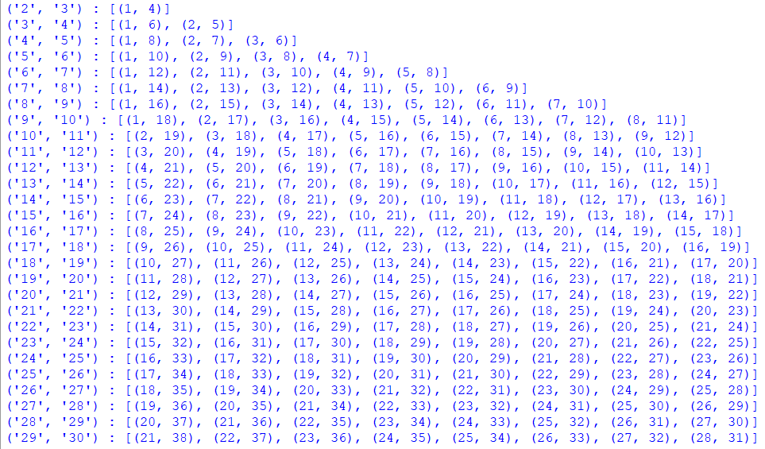
Алгоритмическая часть Общий электрод
Чтение протокола
Формируется словарь, где ключ – диполь AB, значение – список диполей MN
Дальнейшая работа происходит внутри словаря поэлементно, поскольку в одном измерении используется только один питающий диполь
Пример словаря

Slide 18
Алгоритмическая часть Общий электрод
Формирования графа в виде словаря смежности
Словарь смежности – для каждого электрода храниться список всех электродов, которые образуют диполи
Граф формируется для предстоящего поиска в глубину
Пример списков смежности

Slide 19
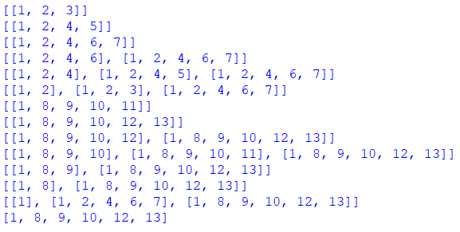
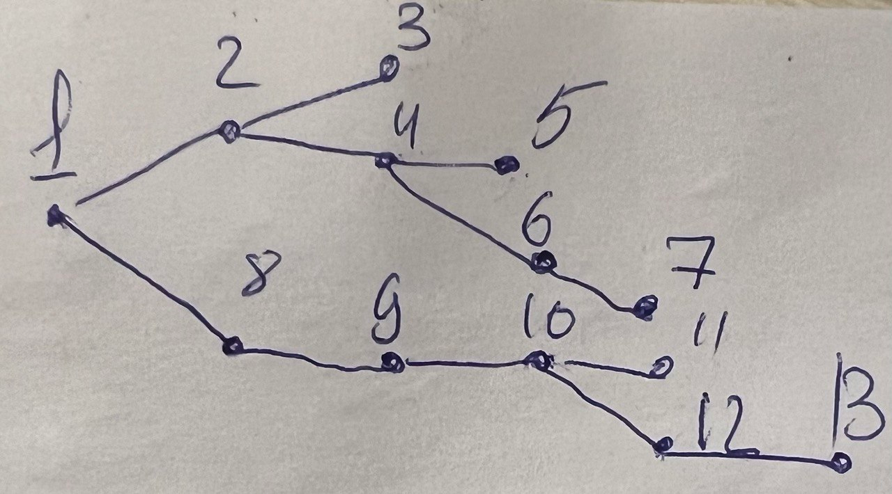
Алгоритмическая часть Общий электрод
Поиск в глубину (Depth-First Search, DFS)
Поиск в глубину - это алгоритм обхода или поиска в графах и деревьях, который исследует путь настолько глубоко, насколько это возможно, прежде чем вернуться к предыдущему узлу.,
В задаче просматривает все варианты цепей из начального электрода и возвращает самую длинную

Slide 20
Алгоритмическая часть Общий электрод
Формирование отсортированного по длине списка цепочек
Подготовка к распределению измерений по каналам
Для большинства измерений имеем преимущественно короткие цепочки, что позволяет использовать жадный алгоритм для упаковки
Пример массивов:
[[65, 66, 67, 68, 69, 70], [18, 33, 48, 53], [24, 39, 54, 59], [12, 27, 42], [15, 30, 45], [35, 50, 55], [37, 52, 57], [58, 63, 62], [60, 65, 64], [36, 21], [49, 44], [51, 46], [61, 56]]
[[53, 52, 51, 50, 49, 48], [41, 42, 43, 44, 45, 46], [60, 55, 56], [58, 53, 54], [9, 24, 29], [11, 26, 31], [13, 28, 33], [15, 30, 35], [34, 39, 38], [36, 41, 40], [67, 72], [65, 70], [63, 68], [61, 66], [59, 64], [57, 62], [18, 3], [21, 6], [25, 20], [27, 22], [37, 32]]

Slide 21
Алгоритмическая часть Общий электрод
Упаковка цепочек жадным алгоритмом
Заполняем все каналы последовательно наиболее длинными цепочками
Пример для 15 каналов – 16 электродов:
[66, 65, 64, 63, 62, 61, 54, 55, 56, 57, 58, 59, 7, 22, 37, 42]
[13, 28, 43, 48, 71, 66, 67, 1, 16, 31, 4, 19, 34, 24, 39, 44]
[26, 41, 46, 47, 52, 51, 49, 54, 53, 68, 69, 25, 10, 38, 33]
[40, 35, 50, 45]

Slide 22
Алгоритмическая часть Общий электрод
Вывод последовательности измерений для станции
Пример вывода:
(1, 0) : [7, 6, 5, 4, 3, 2, 54, 39, 24, 19, 48, 33, 18, 13, 36, 51]
(1, 0) : [60, 45, 30, 57, 42, 27, 37, 22, 17, 35, 20, 15, 14, 9, 10]
(1, 0) : [12, 7, 8, 23, 28, 21, 26, 11, 16]
(2, 0) : [8, 7, 6, 5, 4, 3, 55, 40, 25, 20, 49, 34, 19, 14, 37, 52]
(2, 0) : [61, 46, 31, 58, 43, 28, 38, 23, 18, 36, 21, 16, 15, 10, 11]
(2, 0) : [13, 8, 9, 24, 29, 22, 27, 12, 17]
(3, 0) : [9, 8, 7, 6, 5, 4, 56, 41, 26, 21, 50, 35, 20, 15, 38, 53]
(3, 0) : [62, 47, 32, 59, 44, 29, 39, 24, 19, 37, 22, 17, 16, 11, 12]
(3, 0) : [14, 9, 10, 25, 30, 23, 28, 13, 18, 2, 1]
(4, 0) : [10, 9, 8, 7, 6, 5, 57, 42, 27, 22, 51, 36, 21, 16, 39, 54]
(4, 0) : [63, 48, 33, 60, 45, 30, 40, 25, 20, 38, 23, 18, 17, 12, 13]
(4, 0) : [15, 10, 11, 1, 2, 3, 26, 31, 24, 29, 14, 19]
(5, 0) : [11, 10, 9, 8, 7, 6, 58, 43, 28, 23, 52, 37, 22, 17, 40, 55]
(5, 0) : [1, 2, 3, 4, 64, 49, 34, 61, 46, 31, 41, 26, 21, 39, 24, 19]
(5, 0) : [18, 13, 14, 16, 11, 12, 27, 32, 25, 30, 15, 20]
(6, 0) : [12, 11, 10, 9, 8, 7, 1, 2, 3, 4, 5, 59, 44, 29, 24]
(6, 0) : [53, 38, 23, 18, 65, 50, 35, 62, 47, 32, 42, 27, 22, 40, 25, 20]
(6, 0) : [19, 14, 15, 17, 12, 13, 41, 56, 28, 33, 26, 31, 16, 21]

